Slide 1
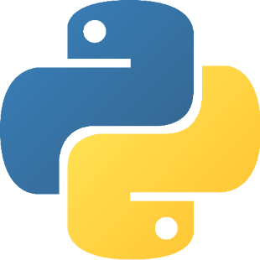
Introducción a la Programación en Python Orientado al Procesamiento Digital de Imágenes
COORDINACIÓN II de I+D+i
Inv. Ivan Fernando Ortega Ampuero
Marzo 2018

Slide 2

Temario
CAPÍTULO I Introducción a Python
CAPÍTULO II Objetos y Estructuras Básicas
CAPÍTULO III Comparadores y Estructuras de control
CAPÍTULO IV Métodos y Funciones
CAPÍTULO V Programación Orientada a Objetos
CAPÍTULO VI Numpy
CAPÍTULO VII Matplotlib
CAPÍTULO VIII OpenCV
CAPÍTULO IX Interfaz Grafica (GUI)

Slide 3
Clase N° 1
Capitulo I
Introducción al lenguaje Python
Ventajas y desventajas entre sus versiones
Entornos de programación
Configuración de programa
Capitulo II
Objetos y estructuras básicas
Tipos de Variables
Separación y Concatenación
Tipos de arreglos
Laboratorio: Ejercicios prácticos

Slide 4

Introducción al lenguaje Python
CAPITULO I
Python fue creado a los finales de los 80, creado por Guido van Rossum como un sucesor del lenguaje de programación ABC
Python es un lenguaje de programación multiparadigma. Esto significa que más que forzar a los programadores a adoptar un estilo particular de programación, permite varios estilos: programación orientada a objetos, programación imperativa y programación funcional.
Otros paradigmas están soportados mediante el uso de extensiones.

Slide 5

Introducción al lenguaje Python
Python es
Simple: posee un lenguaje minimalistico. Un buen programa en Python es como leer un español estricto, comprensible. Permite concentrarse en la solución mas que en el lenguaje mismo.
Fácil de aprender: posee una sintaxis simple y fácil entendimiento.
Open Source: se puede distribuir copias de un programa, leer códigos fuentes, hacer cambios a librerías existentes, posee un gran apoyo de la comunidad Python.
Lenguaje de alto nivel: no hay necesidad de preocuparse por el uso de memoria como en programación de bajo nivel.

Slide 6
Introducción al lenguaje Python
Portable: debido a su naturaleza open source, Python ha sido llevado a varios S.O. (siempre y cuando no tengas características dependientes de sistemas).
Extensible: puedes agregar partes de tu programa desde C o C++ si necesitas que corra mas rápido.
Librerías: las librerías estándar de Python permite el manejo de varios tipos de archivos CGI, FTP, email, XML, XML-RPC, HTML, WAV, criptografía, GUI (Graphical User Interfaces)
Mas ordenado: utiliza indentado en vez de limitadores tipo llaves [ ], corchetes { } o paréntesis ( )

Slide 7
VENTAJAS y DESVENTAJAS entre sus versiones
Difícil para los que se inician
Muchas compañías aún mantienen el Python 2
Mantienen mucha similitud en la estructura
Muchas librerías ya están en Python 3
Python 2 dejara de recibir soporte para el 2020
Es fácil pasar de Python 3 al 2

Slide 8



Entornos de programación
Formas de programas en Python
Editores de Texto:
Editores generales para cualquier archivo de texto (HTML, JS)
Trabaja con una variedad de tipos de archivos
Se le puede configurar Add-ons
No están diseñados exclusivamente para Python
Populares: Sublime Text, ATOM, Vim

Slide 9


Entornos de programación
Full IDE (Integrated Development Environment)
Diseñados para Python
Programas pesados
La mayoría son gratis para Community Edition
Funcionalidades extras
Populares: Pycharm y Spider

Slide 10

Entornos de programación
Notebook Environments:
Ideales para aprender
Se observa el Input y Output al mismo tiempo
Se puede ejecutar bloques de líneas al mismo tiempo o una a una
Se puede agregar notas con facilidad
Brinda un formato especial, archivos ipynb
Popular: Jupyter Notebook

Slide 11

Configuración de programa
Se utilizará el entorno Anaconda.
Es una versión de Python que incluye acceso a repositorios donde se encuentran varias librerías.
Permite administrar entornos virtuales de distintas versiones de Python.
Es gratuito, de libre distribución.
Viene con Jupyter y Spyder para su ejecución inmediata
https://www.anaconda.com/download/

Slide 12
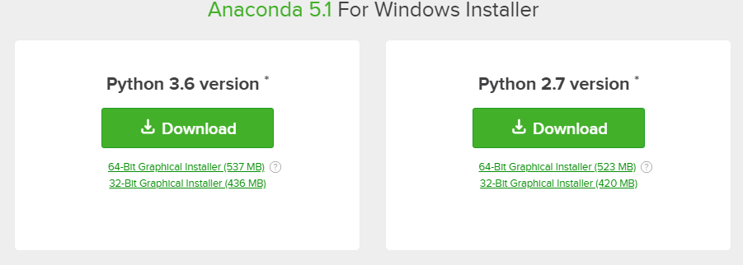
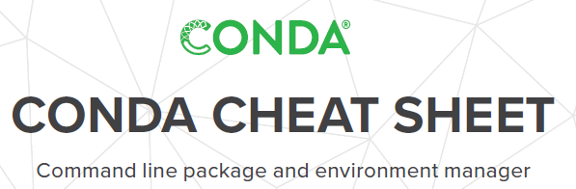
Configuración de programa
https://www.anaconda.com/download/
Configuración de entorno

Slide 13
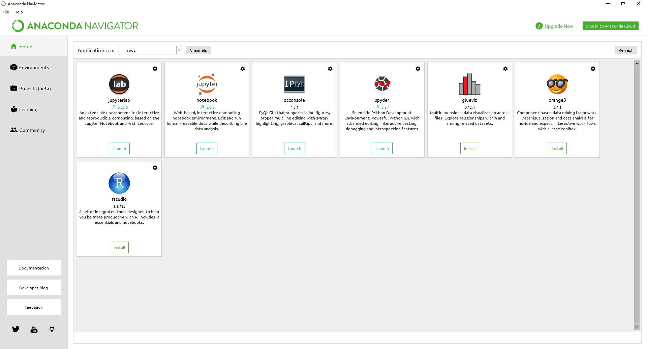
Configuración de programa

Slide 14
Objetos y Estructuras Básicas
CAPITULO II
Tipos Básicos de Datos
Nombre | Tipo | Descripción
Integers | int | Números enteros: 3 300 200
Punto Flotante | float | Números con punto decimal: 2.3, 3.14, 100.0
Strings | str | Secuencia de caracteres: “Hello”, ‘Sammy, “2000”
Lists | list | Secuencia de objetos [10, “hello”, 200.3]
Dictionaries | dict | Llaves sin orden: Valores pares: [“mykey”:”value”, “name”: ”Frankie”
Tuples | tup | Orden inmutable de secuencia de objetos: (10, “hello”, 200.3)
Sets | set | Colección de objetos únicos sin orden: {“a”, “b”}
Booleans | bool | Valores lógicos indicando True o False

Slide 15
Objetos y Estructuras Básicas
Tipos de Variables
Tipos de Números:
Python tiene varios "tipos" de números (int8, int16, double,double16, etc). Nos enfocaremos en los números enteros y punto flotante
Los números enteros, como ya se conocen, o son positivos o negativos.
Los números de punto flotante en Python se diferencian porque o llevan decimales (3.14156) o tienen el símbolo exponencial definido en su expresión (4E2).
Asignación de Variable
Los nombres que usa al crear estas etiquetas deben seguir algunas reglas:
Los nombres no pueden comenzar con un número.
No puede haber espacios en el nombre, use _ en su lugar.
No puede usar ninguno de estos símbolos: '", <> /? | \ ()! @ # $% ^ & * ~ - +
Se considera mejor práctica (PEP8) que los nombres sean minúsculos.
Evite usar los caracteres 'l' (letra minúscula el), 'O' (letra mayúscula oh), o 'I' (ojo de letra mayúscula) como nombres de variable de un solo carácter.
Evite usar palabras que tengan un significado especial en Python como "list" y "str"

Slide 16
Objetos y Estructuras Básicas
Tipos de Variables
Tipeo Dinámico:
Python utiliza tipeo dinámico, esto significa que puede reasignar el tipo de dato a una misma variable, esto lo hace muy flexible a la hora de asignar el tipo de dato, difiere de varios lenguajes de programación.
Pros y Cons del Tipeo Dinámico:
Pros of Dynamic Typing
Very easy to work with
Faster development time
Cons of Dynamic Typing
May result in unexpected bugs!
You need to be aware of type()

Slide 17
Objetos y Estructuras Básicas
Tipos de Variables
Determinar el tipo de variable usando type():
int (para enteros)
float
str (para string)
list
tuple
dict (para diccionario)
set
bool (para Boolean True/False)

Slide 18
Objetos y Estructuras Básicas
Tipos de Variables
Strings
Son secuencia de caracteres, para declararlas se utiliza tanto comillas simples (‘Esto es una oración’) como como dobles (“What’s your name”).
También existe la opción de triple comillas ( “”” o ‘’’ ) utilizado para hacer strings de multilínea.
'''This is a multi-line string. This is the first line.
39
This is the second line.
"What's your name?," I asked.
He said "Bond, James Bond."
'''

Slide 19
Objetos y Estructuras Básicas
Separación y concatenación
Al ser los strings una secuencia de caracteres, Python lleva un seguimiento de cada elemento en orden, cada elemento es un índice de la cadena:
Character: H E L L O
Index: 0 1 2 3 4
Reverse: 0 -4 -3 -2 -1
eso significa que se puede aplicar 2 formas de separación (indexado y cortado) y concatenar para unir.

Slide 20
Objetos y Estructuras Básicas
Indexado
Character: H E L L O
Index: 0 1 2 3 4
Reverse: 0 -4 -3 -2 -1
Ejemplo:
Letra= ‘HELLO’
Letra[0]=‘H’
Letra[3]=‘L’
Letra[-4]=‘E’
Letra[-1]=‘O’

Slide 21
Objetos y Estructuras Básicas
Cortado/Slicing
Slicing permite agarrar una subsección de un string
Tiene el siguiente formato:
[start:stop:step]
start: es el índice numero de donde empieza
stop: es el índice donde se desea parar(pero que no será incluido)
step: es el tamaño de pasos entre cada carácter, por default = 1

Slide 22
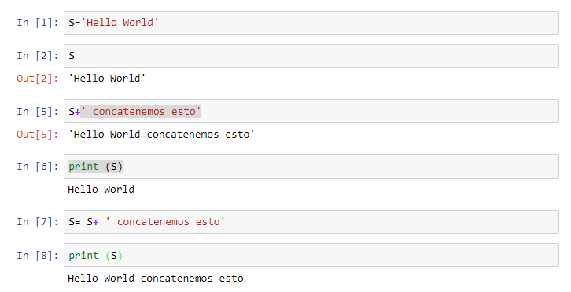
Objetos y Estructuras Básicas
Concatenado
Los strings son inmutables, es decir que una vez creados, no se pueden cambiar sus valores.
Pero lo que si podemos hacer es concatenar.
TypeError: 'str' object does not support item assignment

Slide 23
Objetos y Estructuras Básicas
Métodos básicos integrados
Los objetos en Python suelen tener métodos integrados. Estos métodos son funciones dentro del objeto (aprenderemos sobre esto con mucha más profundidad más adelante) que pueden realizar acciones o comandos en el objeto mismo.
Llamamos métodos con un punto y luego el nombre del método. Los métodos están en la forma:
object.method (parámetros)
Donde los parámetros son argumentos adicionales, podemos pasar al método. No se preocupe si los detalles no tienen 100% de sentido en este momento. ¡Más tarde crearemos nuestros propios objetos y funciones!

Slide 24
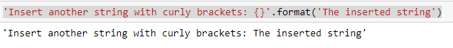
Objetos y Estructuras Básicas
Formatos de PRINT
Podemos usar el método .format () para agregar objetos formateados a sentencias de cadena impresas.
La forma más fácil de mostrar esto es a través de un ejemplo:

Slide 25
Objetos y Estructuras Básicas
Listas / Lists
Anteriormente, cuando discutíamos strings, presentamos el concepto de secuencia en Python. Las listas se pueden pensar en la versión más general de una secuencia en Python. A diferencia de las cadenas, son mutables, lo que significa que los elementos dentro de una lista se pueden cambiar.
En esta sección aprenderemos sobre:
1.) Crear listas
2.) Indexado y corte /slicing
3.) Métodos básicos de la lista
4.) Listas de anidamiento
Las listas se construyen con corchetes [] y comas que separan cada elemento de la lista.

Slide 26
Objetos y Estructuras Básicas
Diccionarios / Dictionaries
Ahora vamos a aprender sobre las asignaciones / mappings en Python. Si está familiarizado con otros lenguajes de programación, puede pensar en estos diccionarios como tablas hash.
Esta sección servirá como una breve introducción a los diccionarios y consistirá en:
1.) Construyendo un diccionario
2.) Acceder a objetos desde un diccionario
3.) Diccionarios de anidamiento
4.) Métodos Básicos del Diccionario
Entonces, ¿qué son las asignaciones? Las asignaciones son una colección de objetos que se almacenan mediante una clave / key , a diferencia de una secuencia que almacena objetos por su posición relativa. Esta es una distinción importante, ya que las asignaciones no conservarán el orden ya que tienen objetos definidos por una clave.
my_dict = { 'key1‘ : 'value1‘ , 'key2‘ : 'value2‘ }

Slide 27
Objetos y Estructuras Básicas
Tuples
En Python, Tuples son similares a las listas, solo que tienen la característica de ser inmutable (como se vio con los strings). Se pueden usar para declarar variables que no se tiene pensado modificar, ej: los días de la semana, fechas, etc.
La forma de asignar un tuple es usando paréntesis ( )
Ej:
t = (1,2,3) t =(‘one’, 2) t=(‘Lunes’, ‘Martes’)
Se le puede aplicar indexado y slicing como a una lista.

Slide 28
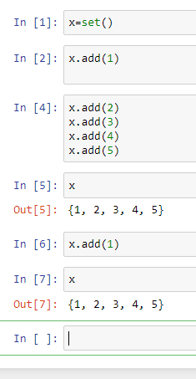
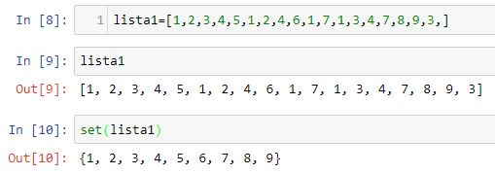
Objetos y Estructuras Básicas
Sets
Los Sets son un tipo de listas, pero con elementos únicos.

